Slide 1
Avaliação de Dependabilidade de Call Center de Serviços de Emergência

Slide 2
Agenda
Contextualização;
Objetivo principal;
Motivação e justificativa;
Contribuições;
Trabalhos relacionados;
Cronograma;
Status atual.

Slide 3
Contextualização

Slide 4
Objetivo principal
Examinar a dependabilidade dos componentes do Call Center CIODS através das métricas MTBF, MTTR e MTTF e disponibilidade. Além da avaliação da situação atual do Call Center, sugerir uma nova configuração, de modo a aumentar a confiabilidade.

Slide 5
Motivação e justificativa

Slide 6
Contribuições
Propor uma metodologia para avaliação de sistemas dependáveis de call center.
A determinação do índice de importância de cada componente do Call Center de Emergência é uma contribuição desse trabalho. Através destes, é possível identificar os componentes que necessitam de redundância para aumentar a confiabilidade do sistema.
Desenvolvimento de uma arquitetura para representação de sistema tolerante a falhas, com diferentes níveis de redundância e diferentes taxas de falha e reparo, com excelente relação custo-benefício.

Slide 7
Contribuições
O uso de mecanismos gráficos, como o modelo RBD, na avaliação da dependabilidade também é outra contribuição deste trabalho, pois facilita a compreensão global do sistema.
Contribuir para a qualidade dos serviços oferecidos pelo Call Center de Emergência à população através do funcionamento ininterrupto do sistema.

Slide 8
Trabalhos relacionados

Slide 9
Etapa | Macro Atividades | Produtos
Levantamento e definição da problemática | Pesquisa dos problemas de avaliação da dependabilidade e tipos de sistemas. | Definição do sistema a ser avaliado: Call Center.
Revisão bibliográfica: teoria e das diversas técnicas existentes para avaliar dependabilidade e disponibilidade | Investigar os conceitos de dependabilidade, serviços de emergência e conteúdos relacionados. Compreender o significado das métricas MTTF, MTTR, MTBF, disponibilidade, confiabilidade e grau de importância dos componentes do sistema; | Seção de Trabalhos Relacionados na dissertação.
Estudo do sistema do Call Center | Investigar a estrutura atual do Call Center CIODS.
Planejamento da Avaliação da Dependabilidade | Investigar ferramentas disponíveis. | Definição da metodologia para avaliação da dependabilidade.

Slide 10
Avaliação da Dependabilidade do cenário atual | Definição do cenário atual do Sistema. Executar experimentos para avaliar a dependabilidade. Interpretação dos dados e apresentação dos resultados. | Definição do modelo de Diagrama de Bloco do sistema. Confecção de gráficos e tabelas com os resultados.
Analisar os dados da confiabilidade e Projetar um cenário com maior confiabilidade | Investigar métodos para proporcionar redundância ao sistema. Projetar e construir o cenário da nova arquitetura. | Definição do cenário.
Avaliação da Dependabilidade do cenário proposto | Executar experimentos para avaliar a dependabilidade. Interpretação dos dados e apresentação dos resultados. | Definição do modelo de Diagrama de Bloco do sistema. Confecção de gráficos e tabelas com os resultados.

Slide 11
Cronograma de Execução 2010
 | Fev. | Mar. | Abr. | Mai. | Jun. | Jul. | Ago. | Set. | Out. | Nov. | Dez.
Levantamento e definição da problemática
Disciplinas
Estudo do sistema do Call Center
Revisão bibliográfica: teoria e das diversas técnicas existentes para avaliar dependabilidade e disponibilidade
Definição da metodologia para avaliação da dependabilidade
Definição do cenário atual do Sistema
Avaliação da Dependabilidade do cenário atual

Slide 12
Cronograma de Execução 2011
 | Jan. | Fev. | Mar. | Abr. | Mai. | Jun. | Jul. | Ago. | Set. | Out. | Nov. | Dez.
Revisão bibliográfica: teoria e das diversas técnicas existentes para avaliar dependabilidade e disponibilidade
Avaliação da Dependabilidade do cenário atual
Interpretação dos dados e apresentação dos resultados
Projeto e construção do cenário da nova arquitetura
Avaliação da Dependabilidade do cenário proposto
Validação da Topologia
Validação do modelo RBD da arquitetura Atual
Validação do modelo RBD da arquitetura proposta
Divulgação e publicação dos resultados
Defesa da Dissertação

Slide 13
Status Atual

Slide 14
Methodology for the dependability evaluation of the Emergency Call Center

Slide 15
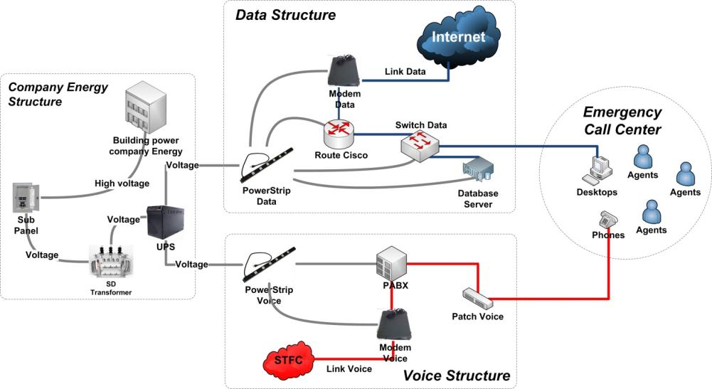
Structure of the Call Center of Emergency

Slide 16
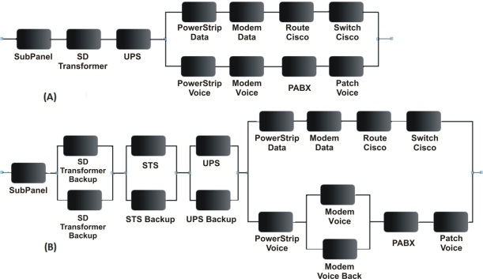
RBD models of the current system (A) and suggested (B) of the Emergency Call Center
.

Slide 17
Sugestões?

